Slide 1
OBVLADOVANJE TVEGANJ NEPLAČIL

Slide 2

SKUPINA COFACE
ENA OD VODILNIH KREDITNIH ZAVAROVALNIC
€1.451 m prihodkov v 2020
88% zavarovanje terjatev
12% dopolnilih storitev
TRDNA FINANČNA STRUKTURA
€1.998 m kapitala v 2020
AA- Fitch / A2 Moody's
DOLGOLETNE IZKUŠNJE
Na trgu že od leta 1946
Coface – uveljavljena blagovna znamka
Priznani strokovnjaki za ocenjevanje in obvladovanje gospodarskih tveganj
GLOBALNI VODJA ZA VARNEJŠO TRGOVINO
50.000 strank v 100 državah sveta
Kritje tveganj v več kot 200 državah sveta
MEDNARODNA PRISOTNOST
4.300 zaposlenih, ki predstavljajo 70 različnih narodnosti
330 kreditnih analitikov
Direktno ali posredno prisotni v 100 državah sveta
…z Ambicijo da postanemo
najodzivnejši partner za zavarovanje terjatev v industriji

Slide 3
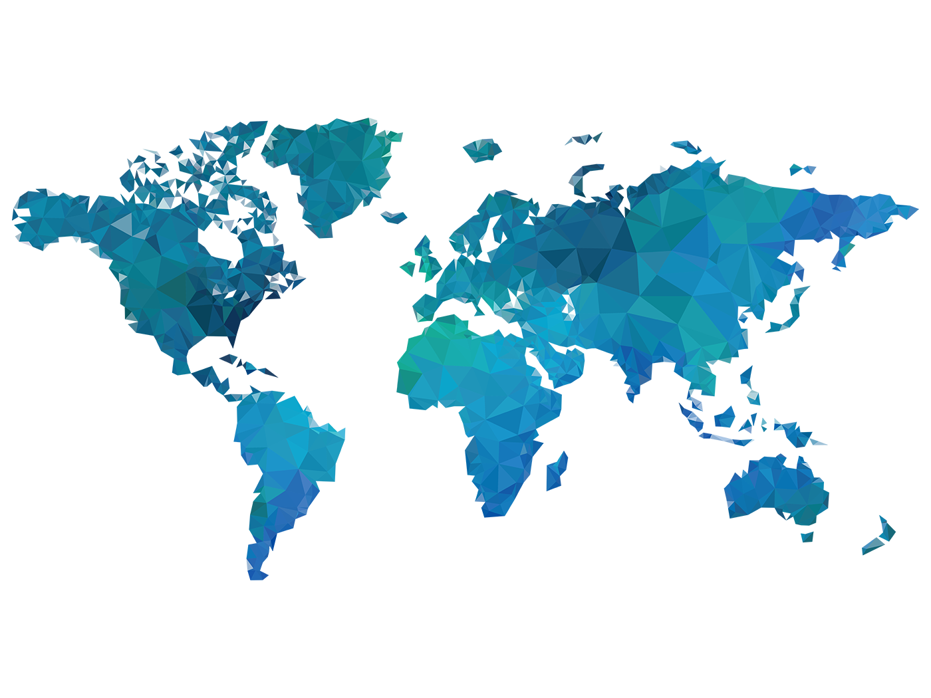
GLOBALNE REŠITVE, LOKALNE STORITVE
SKUPINA COFACE je DIREKTNO ali preko njenih PARTNERJEV prisotna v 100 DRŽAVAH SVETA in krije tveganja v več kot 200 DRŽAVAH SVETA.
Skupina uporablja SVOJO MEDNARODNO MREŽO, ki jo dopolnjuje z MREŽO NJENIH PARTNERJEV
SEVERNA EVROPA
Danska Finska Nemčija Islandija |  | Lihtenštajn Nizozemska Norveška Švedska
MEDITERAN IN AFRIKA
Alžirija Bahrajn Benin Burkina Faso Kamerun Čad Ciper Džibuti Egipt Gabon Gambija Gana Grčija Gvineja Izrael Italija Slonkoščena obala Jordan Kuvajt Libanon Libija |  | Mali Malta Mavretanija Mavricij Maroko Niger Nigerija Oman Portugalska Katar Senegal Južna Afrika Savdska Arabija Španija Togo Tunizija Turčija Uganda Združeni Arabski Emirati Jemen
SEVERNA AMERIKA
Kanada ZDA
CENTRALNA EVROPA
Avstrija Bolgarija Hrvaška Češka Estonija Madžarska Kazahstan Latvija |  | Litva Poljska Romunija Rusija Srbija Slovaška Slovenija
AZIJA IN PACIFIK
Avstralija Bangladeš Brunej Kitajska Hong Kong Indija Indoneziia Japonska Malezija |  | Nova Zelandija Pakistan Filipini Singapur Južna Koreja Tajvan Tajska Vietnam
LATINSKA AMERIKA
Argentina Brazilija Čile Kolumbija Kostarika Ekvador |  | Mehika Panama Paragvaj Peru Urugvaj Venezuela
ZAHODNA EVROPA
Belgija Francija Irska |  | Luksemburg Švica Združeno kraljestvo

Slide 4
COFACE V SLOVENIJI
COFACE PKZ d.d:
Več kot 60% tržni delež v sloveniji pri zavarovanju terjatev
COFACE SLOVENIJA STORITVE d.o.o.:
- Poslovne informacije
- Izterjava dolgov
Hub za adriatic regijo

Slide 5
Zavarovanje terjatev

Slide 6

Posledice epidemije
  V svetovnem merilu rast BDP v letu 2021, a še vedno veliko težav:
  Velike zamude pri dobavah, pomanjkanje surovin in materialov ter visoko povpraševanje je vodilo v zvišanje proizvodnih cen, cen energentov iz posledično dvig maloprodajnih cen (rast inflacije).
  Ukinjanje visoki nivoji državne podpore gospodarstvu (top up shema preko SID Banke).
  Naraščanje zamud plačil na nivo pred epidemijo.

Slide 7
POSLEDICE rusko – ukrajinskega konflikta
  Višje cene primarnih proizvodov povečujejo nevarnost dolgotrajne visoke inflacije.
  Povečuje se tveganje stagflacije in socialnih nemirov.
  Nekatere panoge bodo verjetno bolj prizadete: avtomobilska, promet, transport in kemična.
  Coface za rusko gospodarstvo v letu 2022 napoveduje globoko recesijo, zato je oceno tveganja za državo znižala na D (zelo visoko).
  Največ posledic bo čutila Evropa, a dejansko cel svet.

Slide 8

PREDMET ZAVAROVANJA
  TERJATVE, KI NASTANEJO Z DOBAVAMI BLAGA ALI Z OPRAVLJANJEM STORITEV DOMAČIM IN/ALI TUJIM KUPCEM - S PLAČILNIM ROKOM DO 180 DNI ( izjemoma možno tudi 360 dni in več).
  KOMERCIALNI RIZIKI:
  INSOLVENČNI POSTOPEK KUPCA (stečaj, prisilna poravnava, ….)
  PODALJŠANA ZAMUDA PLAČILA KUPCA
  NEKOMERCIALNI OZ. POLITIČNI RIZIKI:
  Politični dogodki, kot so večji nemiri, upori, vstaje, državni udari, generalne stavke, revolucije, državljanske vojne.
  Moratorij plačil, prepoved konverzije in/ali transferja, potem ko je kupec že položil sredstva v banki v lokalni valuti.
  Prepoved uvoza blaga ali storitev.
  Enostransko razdrtje pogodbe s strani javnega kupca.

Slide 9

ZAKAJ ZAVAROVATI TERJATVE?
  Kratkoročne terjatve v povprečju predstavljajo 40% vseh sredstev podjetja.
  Terjatve so premoženje, ki ga lahko podjetje zaradi neplačila kupcev hitro izgubi in s tem ogrozi tudi lasten obstoj.
  Z zavarovanjem pred neplačilom kupcev podjetje zmanjšuje tovrstne rizike in tako učinkovito upravlja s svojimi tveganji.
  Z zavarovanjem terjatev si podjetje izboljša kreditno sposobnost (rating) in tako lažje pridobi financiranje s strani banke.
  Pravice iz naslova zavarovanja lahko zavarovanec z asignacijo prenese na banko. Banka si z zavarovalnino lahko poplača zapadlo kreditno obveznost.
TERJATVE SO PREMOŽENJE

Slide 10
ZAKAJ ZAVAROVATI TERJATVE?
  PRIMER:
  Odprta terjatev do kupca: 100.000 EUR.
  Marža 10%: 10.000 EUR.
  Če kupec ne plača: prodajalec ne samo, da ne zasluži 10.000 EUR marže, ampak mora nadomestiti tudi glavnico v višini 100.000 EUR.
  Koliko mora prodajalec dodatno prodati, da to nadomesti: 1.000.000. EUR (pri 10% marži).
  V kolikor škodo povrne zavarovalnica, podjetje ne utrpi finančnih posledic.
TERJATVE SO PREMOŽENJE

Slide 11
COFACE STORITVE

Slide 12



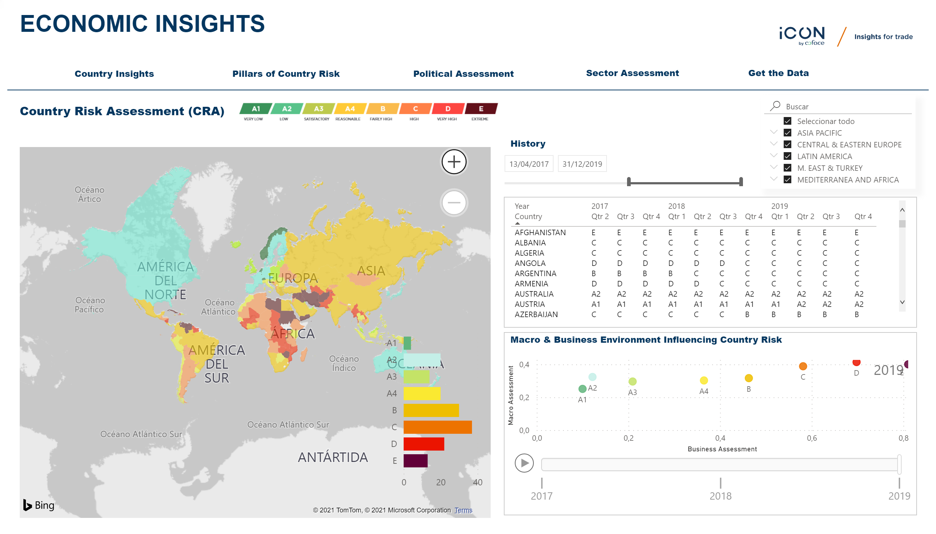
Ekonomski vpogledi
DRA
Pregledni podatki o ekonomskih vpogledih
Edinstveni vpogledi v današnje gospodarstvo
EKONOMSKI VPOGLEDI NA KRATKO
PAMETNI EKONOMSKI VPOGLEDI
160 držav
13 sektorjev
+ 15 stopenjskih ocen, ocen in komentarjev za 160 držav
+ 1000 podatkovnih točk z zgodovino
EDINSTVEN GLOBALNI POGLED: tveganja držav in panog
OCENE IN PRIMERJAVE: različna tveganja, ki vplivajo na državo; mednarodni trgovinski partnerji; prednosti in pomanjkljivosti gospodarstev
VKLJUČITEV PODATKOV IZ VPOGLEDOV V VAŠ SISTEM ODLOČANJA
DETAILED CONTENT

Slide 13
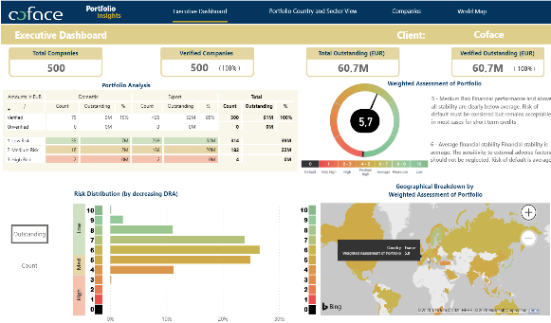
Vpogledi v portfelje
DRA
Pregledni podatki o vpogledih v portfelje (Portfolio Insights Dashboard)
PODROBNA VSEBINA
Pregled
Vpogledi v portfelje prinašajo informacije, ki jih potrebujete za upravljanje kreditnega tveganja, na treh ključnih področjih:
Ocena tveganja dolžnika, ki zajema oceno kreditnega tveganja posameznega podjetja.
Makroekonomski okvir posameznega podjetja: ocena tveganja države, ocena tveganja sektorja.
Ekskluzivni Coface indeks obetov (Coface Outlook Index), ki združuje podatke o trendih neplačil, ki se sproti posodabljajo, in trendih kreditnih tveganj po sektorjih.
Z vpogledi v portfelje (Portfolio Insights) dobite vse informacije, ki jih potrebujete za upravljanje tveganj, kar je predstavljeno vizualno privlačno v posebej temu namenjenem preglednem prikazu.
DETAILED CONTENT

Slide 14
NAŠA KLJUČNA ODLIKA:
OCENJEVANJE INFORMACIJ (po vsem svetu)
SEKTORSKA ANALIZA
EKONOMSKA ANALIZA
‘PARTNERSKA’ MREŽA
TISKOVNE INFORMACIJE
POSLOVNE INFORMACIJE,
SAMODEJNA ANALIZA BILANC
ZBIRANJE IN OBDELAVA INFORMACIJ V GLOBALNI PODATKOVNI ZBIRKI
KREDITNE INFORMACIJE
DOBAVITELJI OBVESTIJO COFACE O SLABIH TERJATVAH
POROČILA O STANJU
KONKURENTI/PRIMERJAVA
ANALIZA PODJETJA
INFORMATIVNI
RAZGOVORI V PODJETJU
Ocena tveganja dolžnika (DRA)

Slide 15
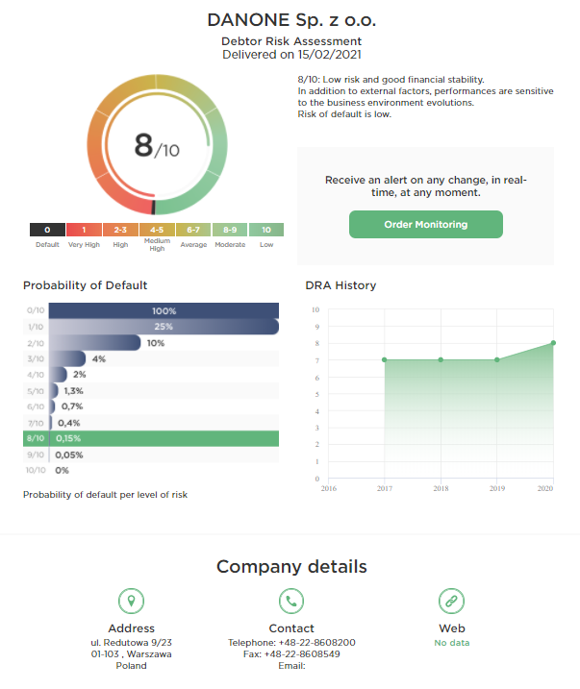

Ocena tveganja dolžnika (DRA)
DRA
DRA
DRA
PODROBNA VSEBINA
ocena tveganja dolžnika (dra) S SPREMLJANJEM (STOPENJSKA ocena)
Ocena tveganja dolžnika (DRA) je rezultat zbiranja informacij o podjetjih po vsem svetu na podlagi:
Ocena tveganja dolžnika (DRA) je ocena sposobnosti podjetja, da bo izpolnilo svoje finančne obveznosti
finančnih ocen – na osnovi finančnih podatkov podjetja;
ocen plačilnih izkušenj – na podlagi statističnih podatkov;
matičnih podatkov podjetja (starost, lokacija, panoga, sodne odločbe itd.);
naprednih kazalnikov Coface (Advanced Coface Indicators) – prilagoditev v primeru zunanjih pretresov za gospodarstvo ob upoštevanju panoge, velikosti in geografske umestitve podjetja

Slide 16
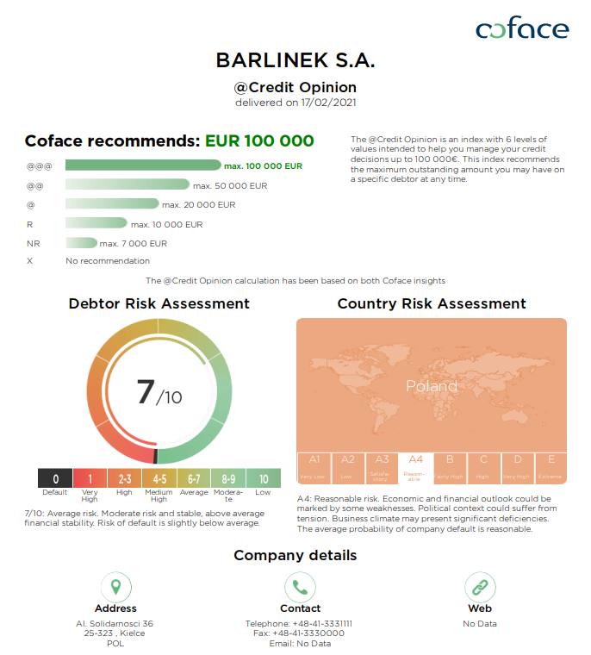
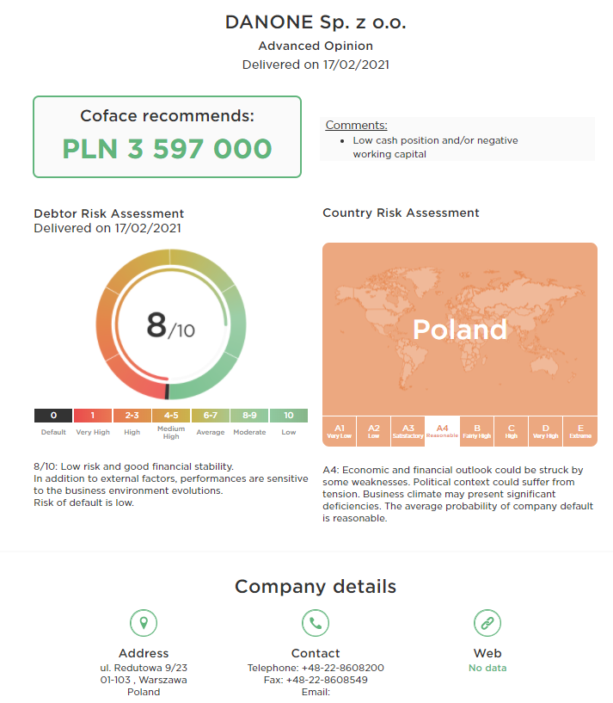
Dve vrsti kreditnih mnenj
DRA
NAPREDNO KREDITNO MNENJE (COFACE ADVANCED OPINION)
@kreditno mnenje
PODROBNA VSEBINA
Podaja višino priporočene izpostavljenosti do največ 100.000 €
      Podaja individualno priporočen znesek odprtih terjatev
Coface kreditno mnenje
Coface kreditno priporočilo: največja možna izpostavljenost do dobavitelja, ki dobavlja blago ali izvaja storitve na odprt račun
Ocena tveganja dolžnika (DRA)
Ocena tveganja države: celovita ocena tveganj podjetij v posamezni državi, prikazana na 8-stopenjski lestvici od A1 do E. Na voljo za 162 držav.
Podaja mnenje naših ocenjevalcev tveganj glede priporočenega najvišjega obsega odprtih terjatev, DRA in ocene tveganja države
DETAILED CONTENT

Slide 17
IZTERJAVA DOLGOV
  Svetovna pokritost – mednarodna izterjava: pokrivamo več kot 190 držav, nudimo izvensodno iz sodno izterjavo.
  Lokalni pristop: dolžniki se preko lokalne agencije izterjujejo v državi, kjer se nahajajo.
  Profesionalni odnos: s korektnim odnosom do neplačnikov poskrbimo, da stranka ohrani poslovne partnerje in tako celo izboljša sodelovanje z njimi.
  Plačilo provizije izključno le ob uspešni izterjavi (brez začetnih stroškov).
Notes:
COFACE SLOVENJA STORITVE PONUJA TUDI STORITEV IZTERJAVE TERJATEV. STORITEV JE NA VOLJO ZA 190 DRŽAV.
Nadgrajujemo orodja, včasih začetniške težave, kot pri vseh IT zadevah. Danes dela na 80%.

Slide 18
ZAKLJUČEK
  COFACE nudi učinkovite storitve za obvladovanje tveganj neplačil:
  s poslovnimi informacijami podjetje pridobi zelo dober pregled nad svojimi strankami, dogajanju v panogah iz katerih prihajajo in dogajanju v njihovih državah Različni produkti pomagajo podjetju poiskati nove poslovne priložnosti,
  z zavarovanjem terjatev podjetje prenese na zavarovalnico riziko neplačil njegovih kupcev, prav tako prenese na zavarovalnico stroške izterjave.
Notes:
Mogoče na koncu še nekaj besed o višini premijskih stopenj. Te se danes gibajo praviloma do 0,5% od prometa, ki ga zavarovanec dosega z zavarovanimi kupci Odvisne so od obsega zavarovanega prometa, dejavnosti kupcev, kvalitete kupcev in ostalih dejavnikov. Provizije za zavarovalne posrednike se gibljejo med 12 in 15%.

Slide 19




kontakt
  ZAVAROVANJE TERJATEV:
  Aljoša Kohek
  Direktor prodaje in podpore strankam
  041/922-291
  aljosa.kohek@coface.com
  www.coface.si
  POSLOVNE INFORMACIJE IN IZTERJAVA DOLGOV:
  Igor Pirnat
  Direktor prodaje
  051/692-492
  igor.pirnat@coface.com
  www.cofacestoritoritve.si
Click here
to add your text

